Slide 1
RNN LSTM

Slide 2
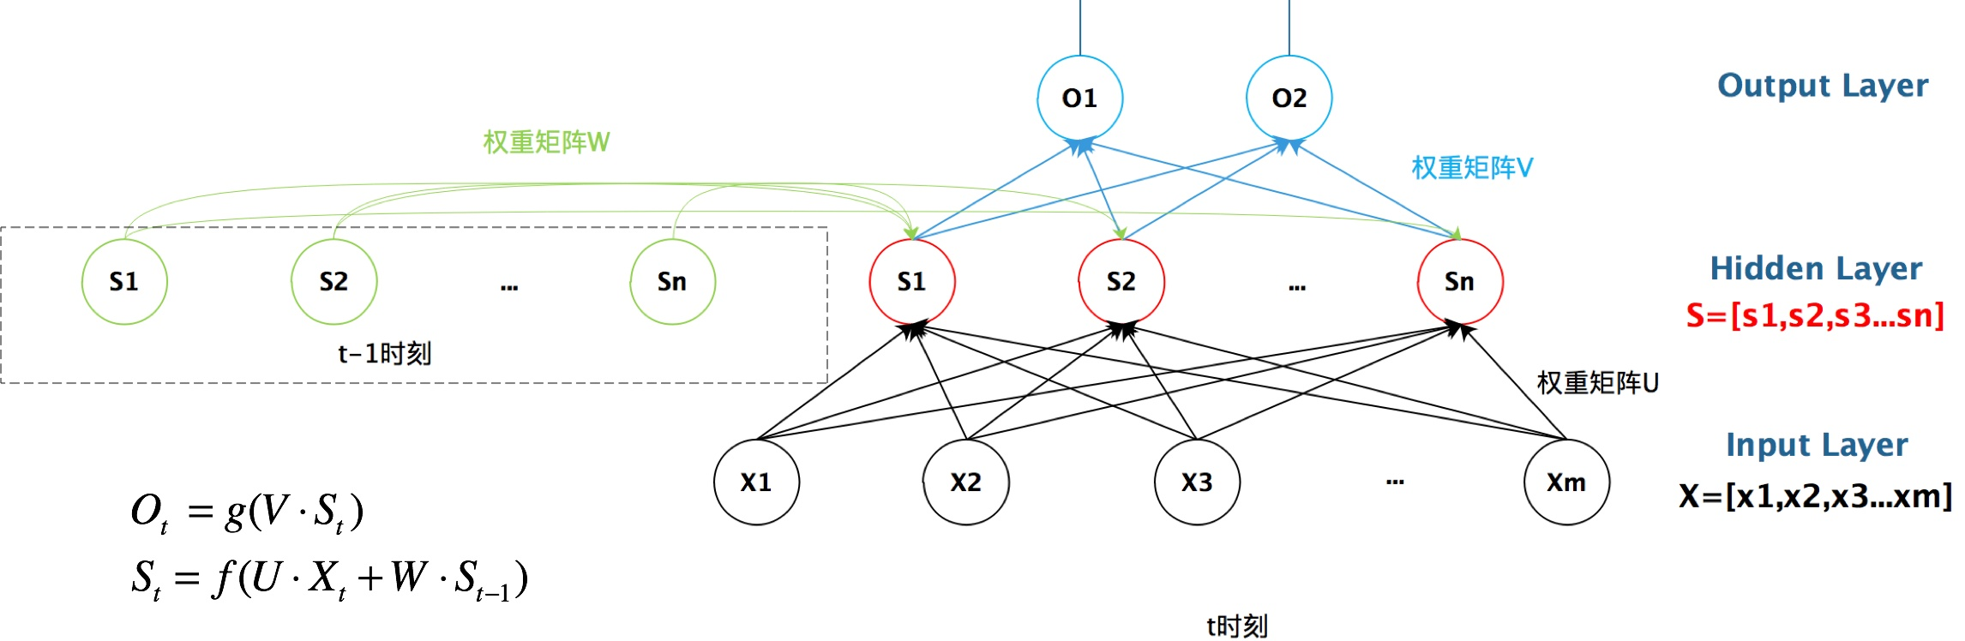
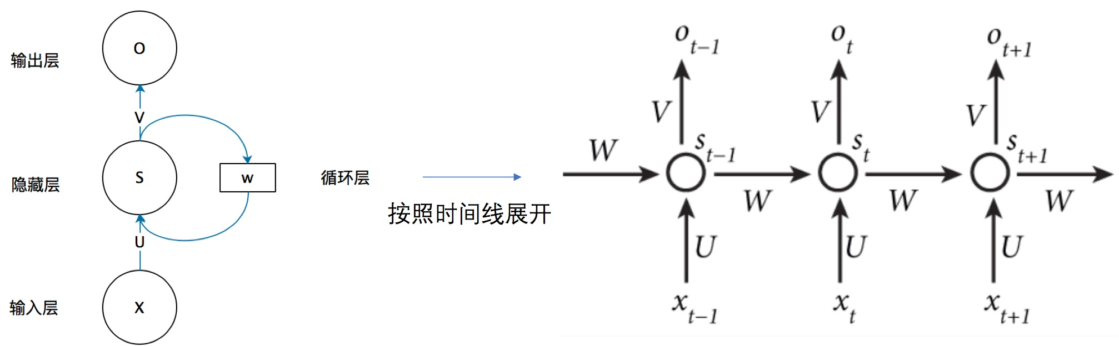
RNN

Slide 3
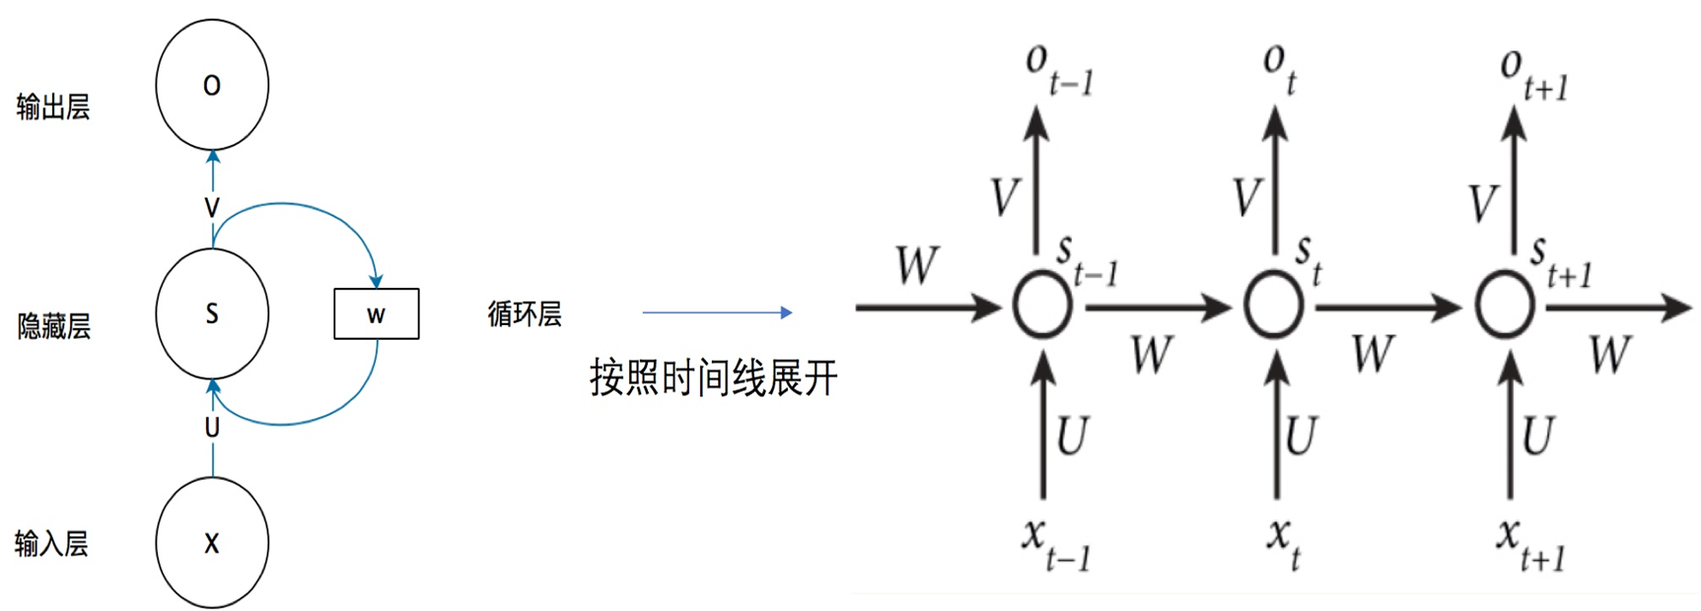
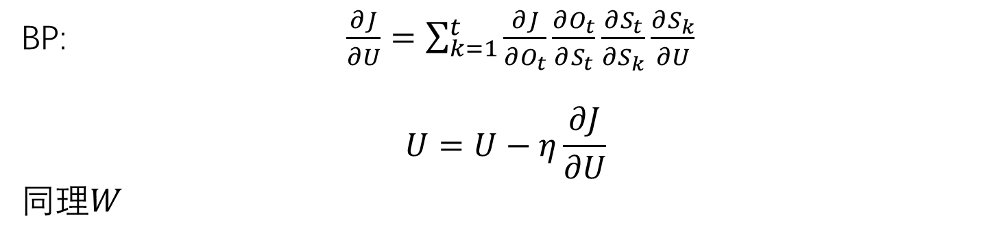
训练
Loss Function：$J =$ -$\frac{1}{T}\sum{log\left({\hat{y}}_{t}\right){, \hat{y}}_{t}}=O_{t, y_{t}}$
BP: $\frac{∂J}{∂U}=\sum_{k=1}^{t}{\frac{∂J}{∂O_{t}}\frac{∂O_{t}}{∂S_{t}}\frac{∂S_{t}}{∂S_{k}}\frac{∂S_{k}}{∂U}}$
$$U=U−η\frac{∂J}{∂U}$$
同理$W$

Slide 4
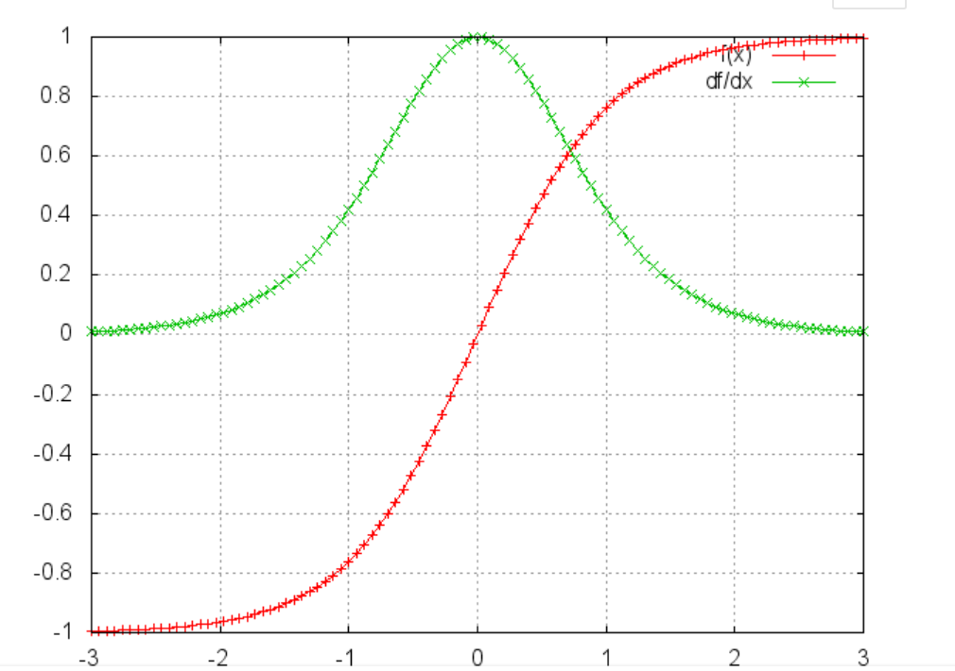

梯度爆炸和梯度消失
梯度$\frac{∂J}{∂U}=\sum_{k=1}^{t}{\frac{∂J}{∂O_{t}}\frac{∂O_{t}}{∂S_{t}}\frac{∂S_{t}}{∂S_{k}}\frac{∂S_{k}}{∂U}}，$其中 $\frac{∂O_{t}}{∂S_{t}}\frac{∂S_{t}}{∂S_{k}}$ = $\prod_{i=k+1}^{t}{\frac{∂S_{i}}{∂S_{i−1}}}$
那么 $\frac{∂O_{t}}{∂S_{t}}\frac{∂S_{t}}{∂S_{k}}$ = $\prod_{i=k+1}^{t}{\frac{∂O_{i}}{∂O_{i−1}}}$ = $\prod_{i=k+1}^{t}{f^{′}(W)}$
一般来说$f 为$tanh
右图是tanh函数和导数的图像
每次都f’ <=1 连乘之后远端为零 即梯度消失
类似的如果f’ >= 1 连乘之后远端很大 即梯度爆炸

Slide 5
梯度修剪
解决梯度爆炸的方法
当连乘值大于阈值就做投影，或者使其等于阈值

Slide 6
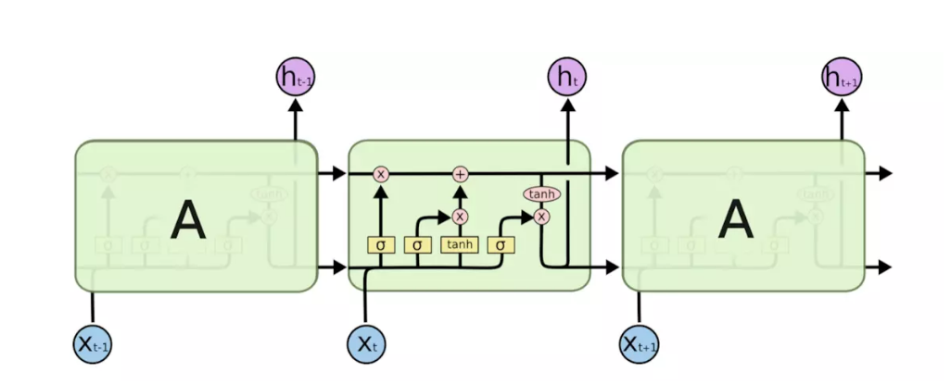
捕获长距离依赖： LSTM

Slide 7
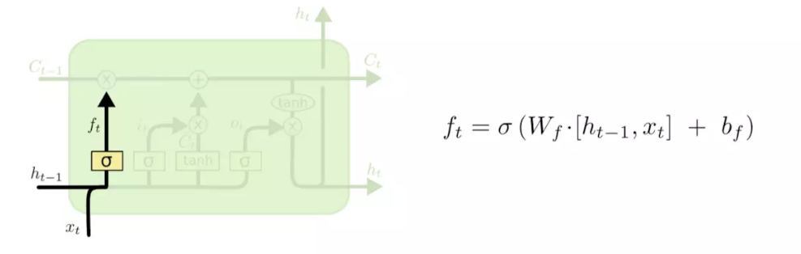
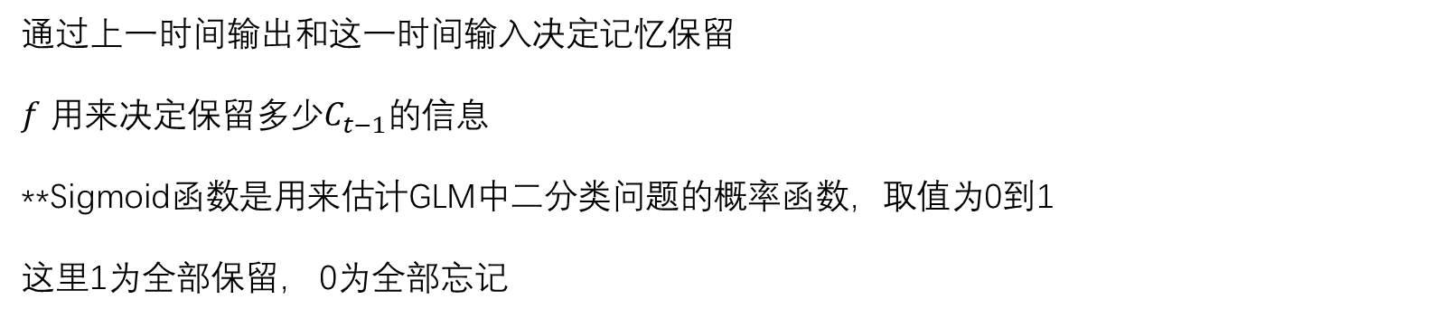
遗忘门
通过上一时间输出和这一时间输入决定记忆保留
$f$ 用来决定保留多少$C_{t−1}的$信息
**Sigmoid函数是用来估计GLM中二分类问题的概率函数，取值为0到1
这里1为全部保留， 0为全部忘记

Slide 8
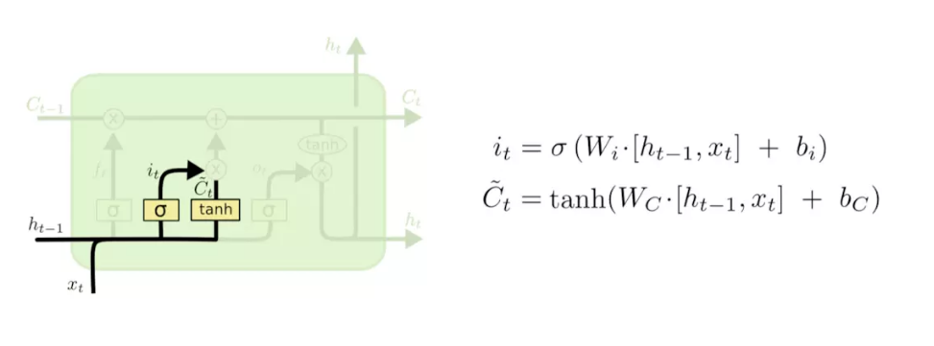
输入门
同理， 输入门决定是不是保留这次输入的信息

Slide 9
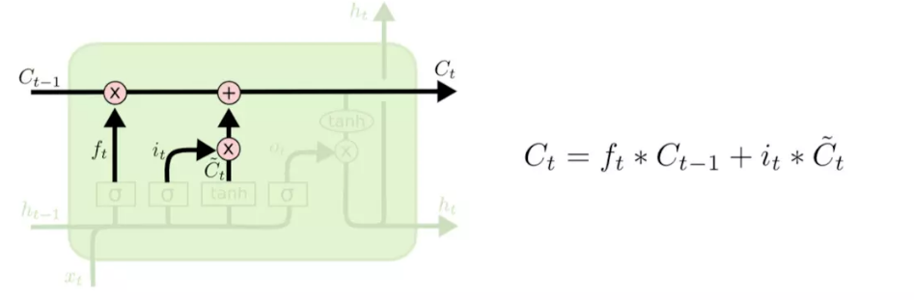
更新‘记忆’信息

Slide 10
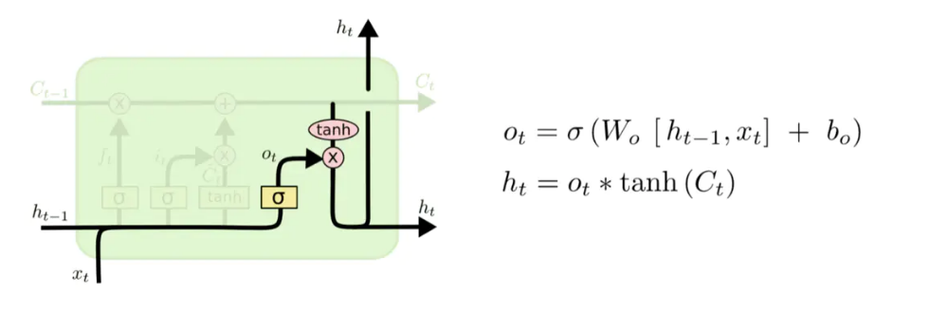
输出门
利用‘记忆信息’，计算输出并传入下一时间

Slide 11

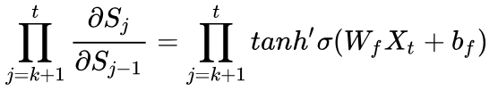
LSTM：解决梯度消失
梯度里面的连乘式，在RNN中为
而在LSTM中为

Slide 12
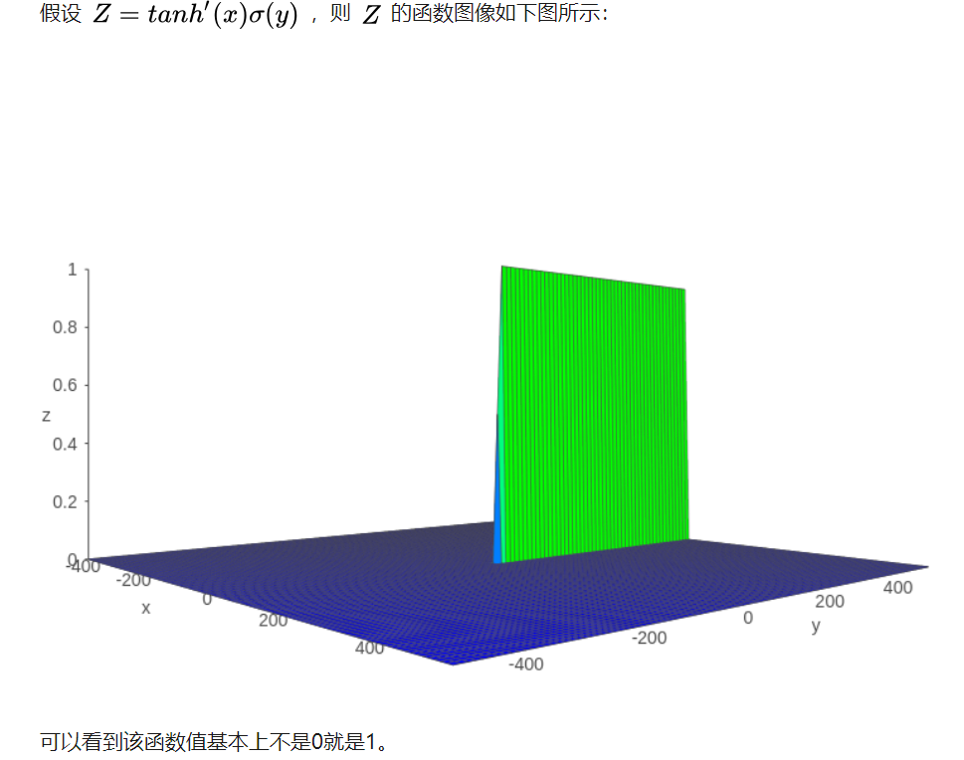

Slide 13
Encoder-Decoder结构
在序列模型里，如果输入输出不一样长怎么办？
**如何理解语句/图片/输入的含义？
**我的理解是Encoder-Decoder是让人‘心安理得’的黑箱

Slide 14
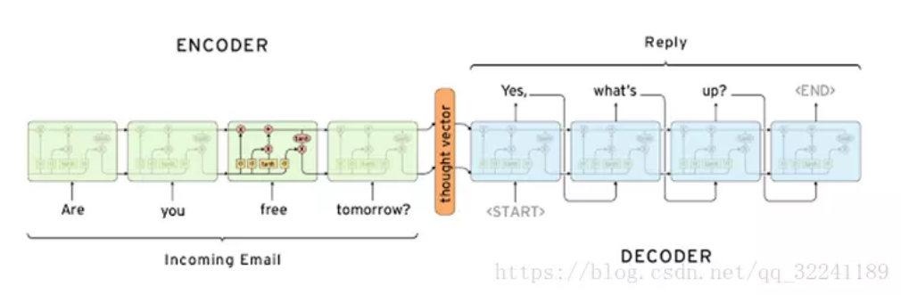
SEQ2SEQ

Slide 15
缺点
在2018年BERT出现之前，LSTM被广泛应用
2017年提出的ELMO模型具有极大的影响力，就是Bi-LSTM结构
RNN结构不能并行运算——效率低
意味着LSTM的层数上不去

Slide 16
Transformer：取代LSTM
2017年论文《Attention is all you need》中提出了新结构Transformer
可以并行运算
把层数叠上去了
使pre-training 和 fine-tuning被广泛运用
目前的高准确率模型都是基于Transformer
BERT是双向Transformer的encoder
GPT是单向的Transformer的decoder

Slide 17
Transformer
下次再讲………………

